Slide 1
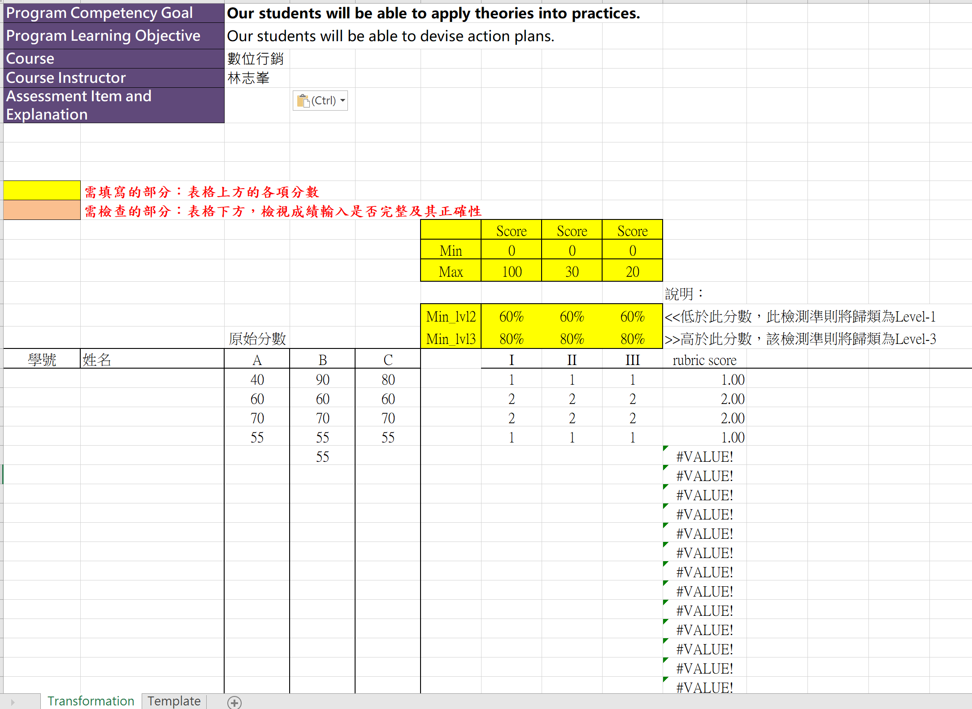
AoL Rubrics 電子檔範本
在Transformation的活頁，填入該門課程的Competency Goal, Learning Objective,課程名稱等等
以下數字為範例，僅供參考
填入該門課上課學生的學號與姓名
由老師自行輸入分數
第一個活頁

Slide 2
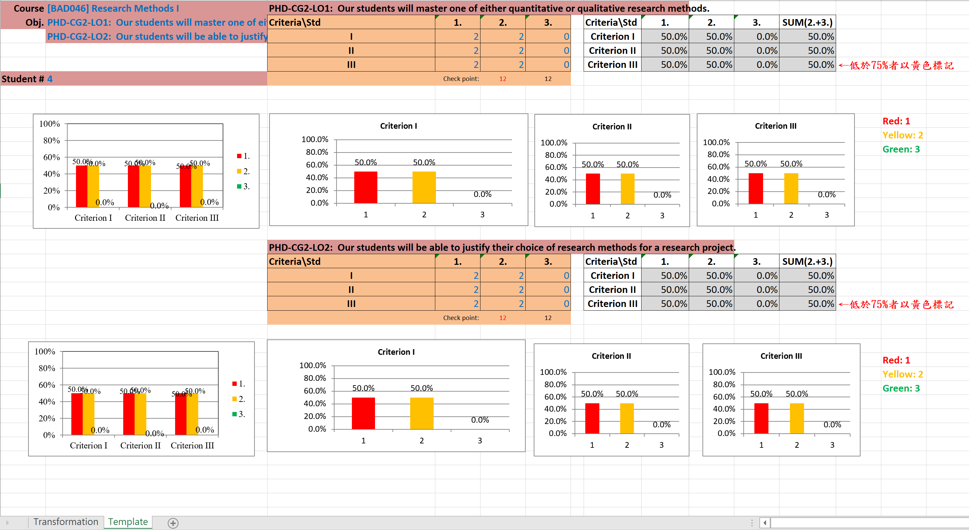
AoL Rubrics 電子檔範本
Learning objective 1
填入課程代號、課程名稱、Learning Objective
Learning objective 2
如若有兩個objective，則需再貼上一組表格
第二個活頁
檔案命名：
檔名[program]-[教師姓名]-[課名]-AoL rubrics
例如：BS-鄧景宜-行銷管理-AoL rubrics.xls

Slide 3


